Slide 1
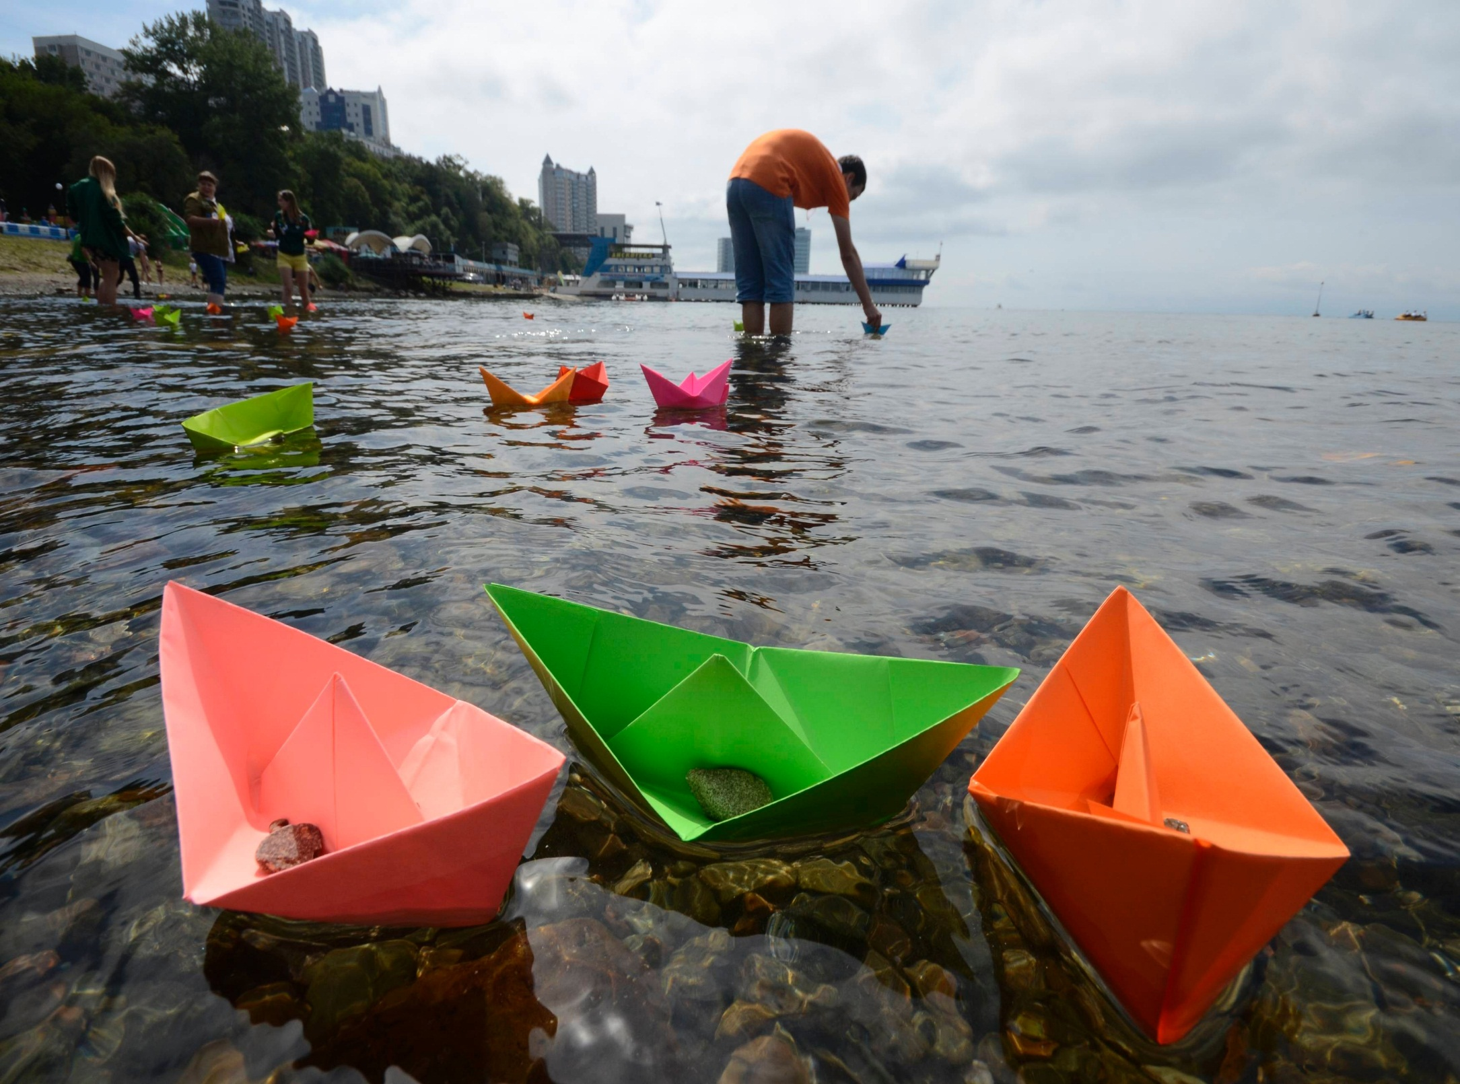
আজকের ক্লাসে সবাইকে স্বাগতম

Slide 2
পরিচিতি
মোঃসাইফুল ইসলাম
সহকারী শিক্ষক(গণিত)
গিধাউষা হাসন আলী উচ্চ বিদ্যালয়,
গৌরিপুর ময়মনসিং হ
মুবাইল ফোনঃ০১৭১৮১৯ ৩৮৬৫
E-mail: sflislm69@gmail.com
বিজ্ঞান
নবম-দশম শ্রেণি
পঞ্চম অধ্যায়
পদার্থের অবস্থা ও চাপ
তাং ০৪/০৩/২০২০ইং
Notes:
স্লাইড টি দেখাতে পারেন / হাইড করে রাখতে পারেন

Slide 3
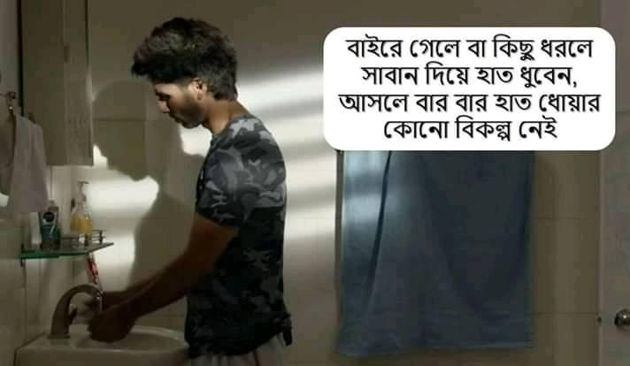
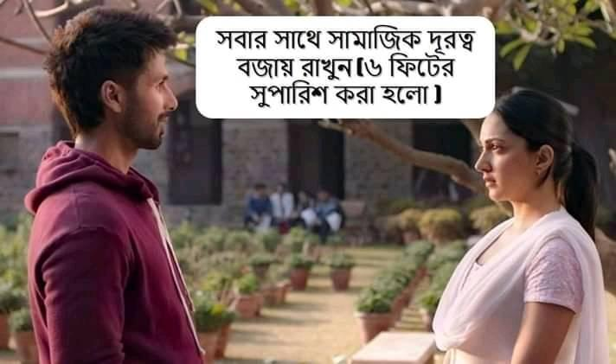
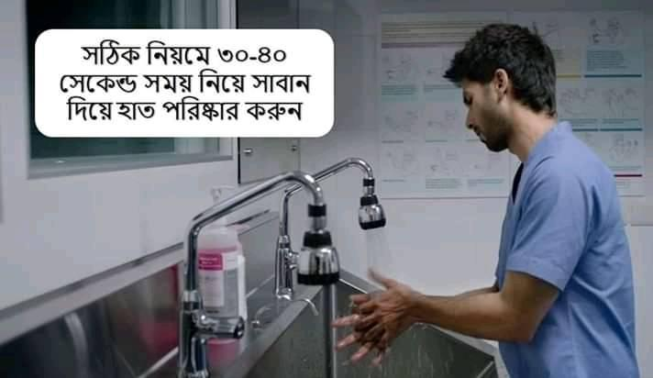
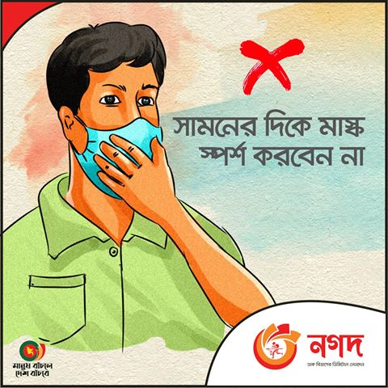
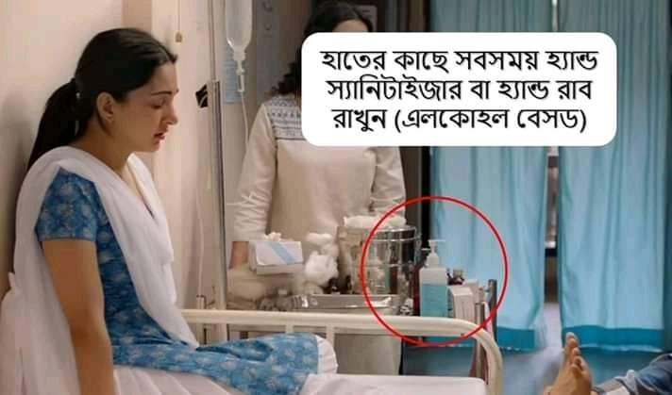
সম্মানিত শিক্ষক ও ছাত্রছাত্রীবৃন্দের জন্য করোনা সচেতনতামুলক কার্যক্রম ।
পাঠ উপস্থাপনের পূর্বে পাঠের সাথে ডিজিটাল কন্টেন্টটি মিলিয়ে নিন

Slide 4
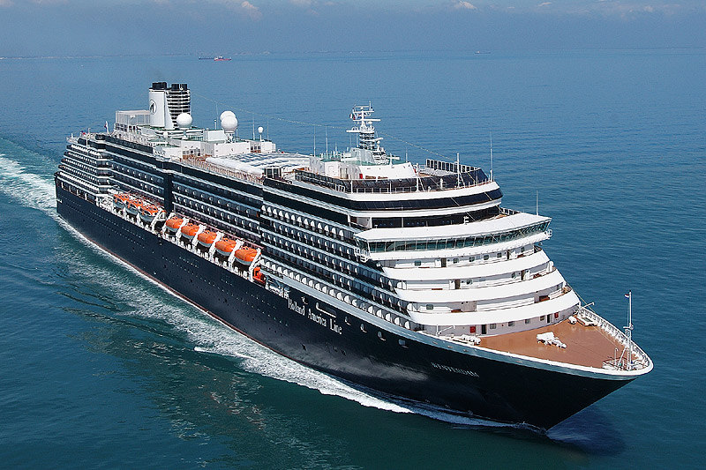
ভালভাবে লক্ষ কর
জাহাজ
লোহা
Notes:
-

Slide 5
শিখনফল
এই পাঠ শেষে শিক্ষার্থীরা…
১। বায়ুমন্ডলের চাপ কী বর্ণনা করতে পারবে;
২। টরিসেলির পরীক্ষা ও বায়ুমন্ডলীয় চাপের পরীক্ষা করতে পারবে;
৩। উচ্চতা ও বায়ুমন্ডলীয় চাপের লেখচিত্র অঙ্কন করতে পারবে।

Slide 6
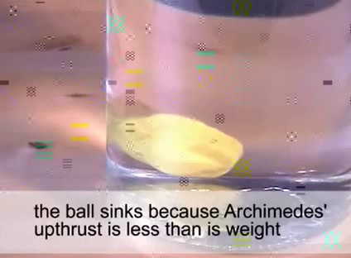
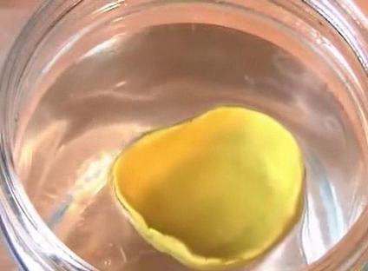
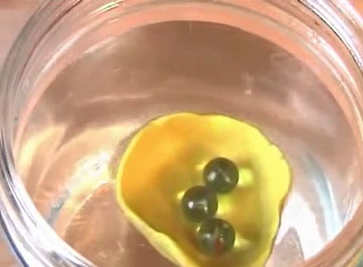
কারণ লক্ষ কর
চিত্র-১
চিত্র-২
চিত্র-২
একই পরিমাণ ময়দার টুকরা পানিতে এভাবে ভাসা বা ডুবার কারণ কী?

Slide 7
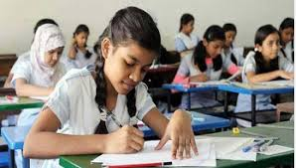
একক কাজ
▪ আর্কিমিডিসের সূত্রটি লিখ ।

Slide 8
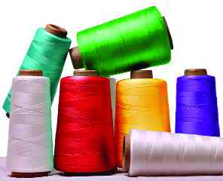
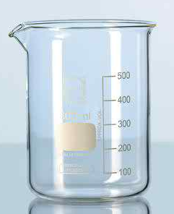
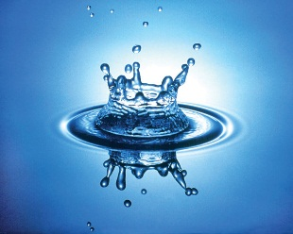
দলগত কাজ
সহায়ক সামগ্রী: একটি পাথরের টুকরা, সুতা , বিকার, পানি
সময়ঃ ১০ মিনিট
কার্য পদ্ধতি
পাথর
সুতা
বিকার
পানি
▫ পাথরের টুকরাটির ওজন মেপে নাও
▫ পাথরের টুকরা টিকে সুতার সাহায্যে বেধে নাও
▫ কানায় কানায় পানি ভর্তি বিকারে ডুবাও
▫ উপচে পরা পানির ওজন মেপে নাও
▫ পরীক্ষালদ্ধ ফলাফল খাতায় ব্লেখ
বস্তুর ওজন | অপসারিত পানির ওজন

Slide 9
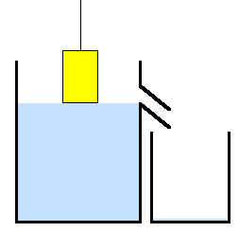
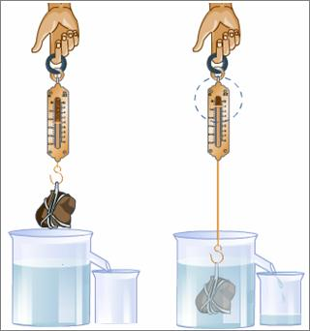
জোড়ায় কাজ
সময়: ৬ মিনিট
বস্তুটি পানিতে ডুবালে বস্তুটির ওজন হারানোর বিষয়টি ব্যাখ্যা কর?

Slide 10
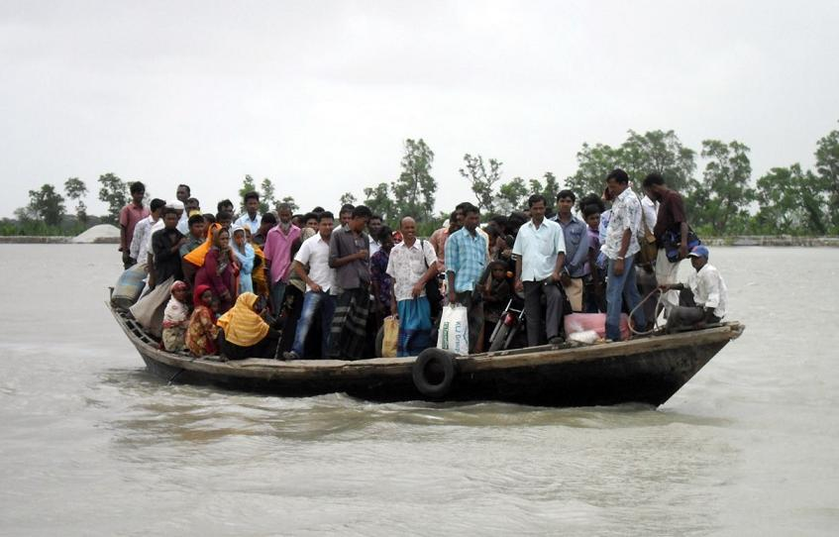
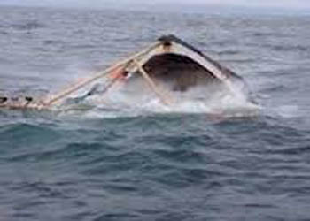
নৌকাটির কী পরিমান পানি অপসারিত করেছে ?
কী কারণে নৌকাটি ডুবতে পারে?

Slide 11
মূল্যায়ন
১। আর্কিমিডিসের সূত্রটি বল?
২। বস্তুর ওজন হারানোর ঘটনাকে কী বলে?
৩। বস্তুটির দ্বারা কতোটুকু পানি অপসারিত হয়েছে?
৩। বস্তুর হারানো ওজন 50 gm হলে অপসারিত পানির ওজন কতো।
(ক) 30gm (খ) 40 gm
(গ) 50 gm (ঘ) 60 gm

Slide 12
বাড়ির কাজ
পানি
5 cm
25 c$m^{2}$
প্রশ্নঃ ব্লকের তলদেশে পানির চাপ বের কর ।

Slide 13
ধন্যবাদ

